Slide 1







Slide 2


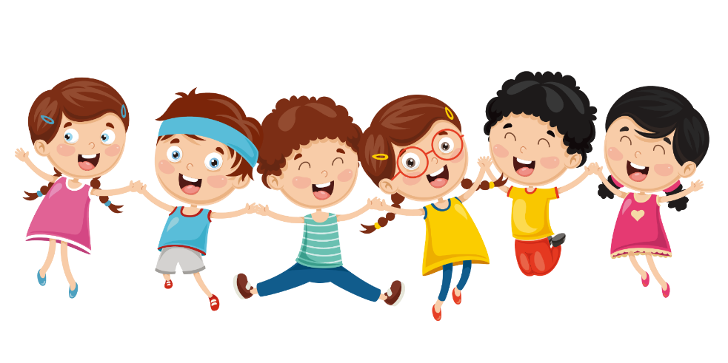


KHỞI ĐỘNG
1
Hát theo video
HOẠT ĐỘNG
Hãy hình dung một người hát theo video
1. Tai và mắt của người đó làm nhiệm vụ gì trong lúc hát?
2. Bộ não của người đó làm nhiệm vụ gì trong lúc hát?

Slide 3


1. CON NGƯỜI XỬ LÍ Thông tin
Khi hát, mắt theo dõi lời bài hát, tai nghe tiếng nhạc, bộ não kết hợp chúng lại tạo nên hứng thú, chuyển thành câu hát. Thông tin được thu nhận là lời và nhạc bài hát. Những thông tin này được bộ não xử lí, chuyển thành cảm xúc và hành động (hát).

Slide 4
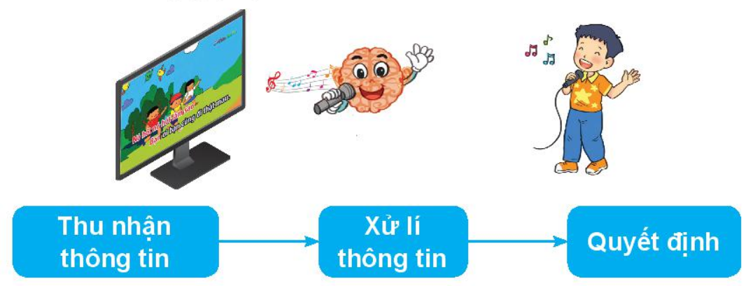

Hình 4. Quá trình xử lí thông tin của con người
Bộ não là nơi xử lí thông tin, tạo ra quyết định,
điều khiển các suy nghĩ và hành động của con người.

Slide 5

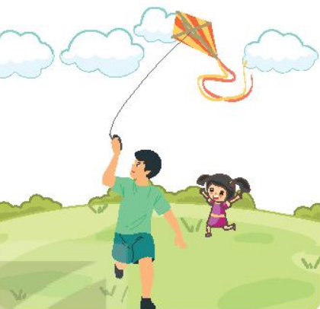
1. Bộ phận nào của con người làm nhiệm vụ xử lý thông tin?
A. Chân tay
B. Đôi tai
C. Bộ não
D. Đôi mắt
2. Quan sát một người đang thả diều. Người đó đang cố gắng làm cho cánh diều bay cao.
Em hãy ghép mỗi mục ở cột A với một mục thích hợp ở cột B.
A | B
1) Thông tin được thu nhận và xử lí | a) Chạy ngược chiều gió để dây diều căng ra.
2) Kết quả của việc xử lí thông tin | b) Diều không lên cao và dây diều bị chùng.
1 → b
2 → a

Slide 6
2. MÁY XỬ LÍ THÔNG TIN
2
Thiết bị điều khiển được
HOẠT ĐỘNG
Hãy kể tên một số thiết bị điện trong gia đình có thể điều khiển được. Em hãy cho biết những thiết bị đó được điều khiển như thế nào?
Có nhiều thiết bị điện điều khiển được như ti vi, máy giặt, điều hoà nhiệt độ,... Con người điều khiển một thiết bị bằng cách cung cấp thông tin cho nó. Từ thông tin nhận được thiết bị sẽ xử và thực hiện yêu cầu của người điều khiển.

Slide 7
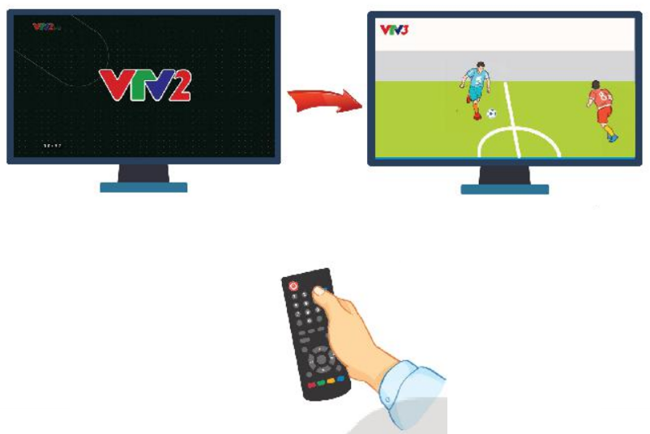
Em bấm phím số trên điều khiển, ti vi chuyển đến kênh tương ứng. Ví dụ, khi em bấm phím 3, thông tin ti vi nhận được là số 3. Khi đó, bộ phận xử lý trong ti vi quyết định chuyển kênh. Kết quả, ti vi hiển thị chương trình trên kênh số 3, chẳng hạn VTV3.
Hiện nay đã có ti vi được điều khiển bằng giọng nói. Khi đó, thông tin ti vi
nhận được thuộc
dạng âm thanh.
Kênh ban đầu
Kênh sau khi chuyển
Hình 5. Điều khiển ti vi

Slide 8
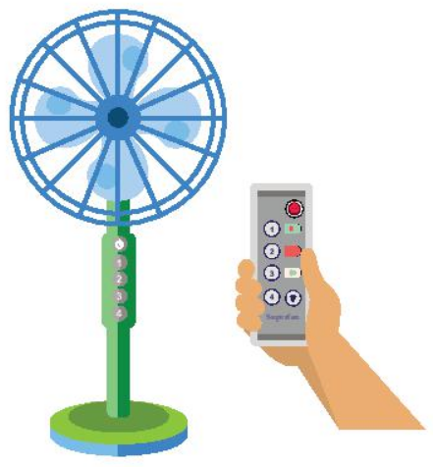
Có nhiều thiết bị tiếp nhận thông tin
để quyết định hành động.
1. Minh chụp ảnh cánh đồng lúa bằng điện thoại thông minh. Khi đó, thông tin được điện thoại thu nhận thuộc dạng gì? Sau khi xử lí, kết quả là gì?
2. Em hãy nêu ví dụ về một hoạt động của chiếc quạt máy có điều khiển từ xa. Trong hoạt động đó thông tin tiếp nhận là gì? Chiếc quạt quyết định hành động thể nào?

Slide 9


LUYỆN TẬP
1. Bố vừa kể cho Minh nghe một câu chuyện hay. Mình nghĩ là sẽ kể lại cho An và Khoa. Em hãy ghép mỗi mục ở cột A với một mục thích hợp ở cột B.
A | B
1) Câu chuyện hay mà Minh được bố kể cho nghe. | a) Thông tin bộ não tiếp nhận.
2) Minh quyết định sẽ kể lại cho An và Khoa. | b) Kết quả xử lí thông tin của bộ não.
1 → a
2 → b

Slide 10
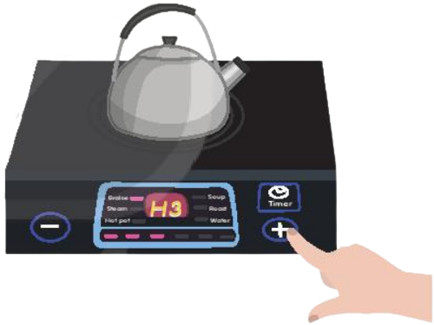
LUYỆN TẬP
2. Khi nhấn vào nút dấu cộng (+) của bếp từ, bếp đã tiếp nhận được thông tin gì và đã quyết định hành động như thế nào?

Slide 11


VẬN DỤNG
1. Em hãy lấy ví dụ một việc làm hằng ngày của em và cho biết thông tin
được thu nhận là gì? Kết quả của việc xử lí là gì?
2. Em hãy cho biết điểm giống nhau của các thiết bị tiếp nhận thông tin để
quyết định hành động là gì?

Slide 12
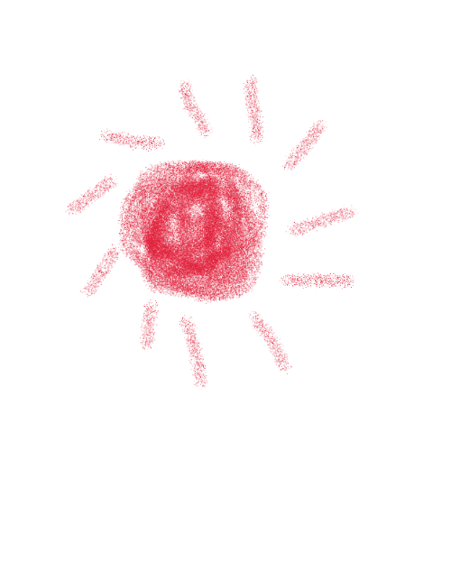
L
L
LOVE
TẠM BIỆT VÀ HẸN GẶP LẠI
G
PIRCE
L
S
T
H
L

